Slide 1
Présentation du processus de travail collectif sur les valeurs

Slide 2
Au sein de la Maison diocésaine de l’enseignement,
nous avons choisi les
4 valeurs qui fondent et orientent notre travail.
Enthousiasmés par cette réflexion,
nous vous proposons de découvrir la démarche que nous avons utilisée
pour déterminer nos valeurs et les définir .
Cette démarche n’était pas ficelée et définie au préalable. Elle a évolué
selon nos découvertes et s’est adaptée selon nos réflexions.
Surtout, nous nous tenons
à votre disposition pour vous accompagner
dans la recherche de vos PROPRES valeurs en choisissant avec vous, votre
équipe, vos enseignants, vos élèves… la démarche la plus adéquate pour y
parvenir.

Slide 3
La force d’une institution est fondée sur ses valeurs et leurs déclinaisons en gestes et attitudes concrets
Le profil de sortie de l’élève : la visée
Le Credo : visible partout
Exemple
de visée:

Slide 4
Sens de la démarche
Comment définir puis partager nos valeurs professionnelles?
Comment passer de valeurs personnelles à des valeurs communes
Vers quelles valeurs partagées pouvons-nous tendre ensemble?
Quelle adéquation entre les valeurs choisies et mission de l’école chrétienne?
Aboutissement de la démarche: Notre Credo, nos convictions à partager

Slide 5
Qui? Où? Quoi? Quand? Comment?
Prévoir
Un petit groupe porteur (pour soutenir la démarche)
La mobilisation de l’ensemble de la communauté dans la démarche
Des temps et des lieux: plusieurs temps forts (processus en étapes)
( ex: journée de rentrée , conférence pédagogique, journées au Vert, à Noël , concertation, journée festive en fin d’année scolaire, …)

Slide 6
Un processus, des étapes
1° Des valeurs personnelles pour un enseignement d’excellence
2° Des valeurs personnelles aux valeurs communes
3° De « valeurs bateaux » à des références signifiantes
4° De la réflexion à l’action - Importance de l’écoute!
5° Mise en mots du Credo des 4 valeurs
6° Garder trace et partager

Slide 7
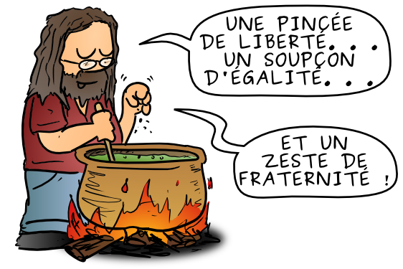
1°étape: Les valeurs personnelles pour un enseignement d’excellence
Comment définir et partager nos valeurs professionnelles individuelles ?
Exemple de moyens
Chacun apporte une citation qui lui tient à cœur pour son travail
Ex:
Répartitions en petits groupes et échanges autour des citations
On n'enseigne pas tant ce que l'on dit que ce que l'on est.
Libérez le potentiel de l'enfant et transformerez le monde avec lui (Montessori)
C'est en se plantant
qu'on fait ses racines".

Slide 8
2°étape: Des valeurs personnelles aux valeurs communes
Comment passer des unes aux autres?
Exemples de moyens
En petits groupes représentatifs des différents services:
Classement des citations personnelles parmi une liste de valeurs
Retenir les 4 valeurs les plus fréquemment reprises
Représenter ces 4 valeurs sur des affiches

Slide 9
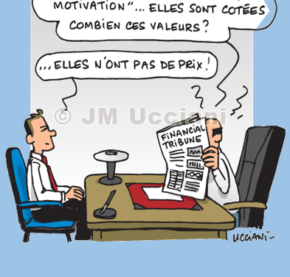
Exemple de liste de valeurs:

Slide 10
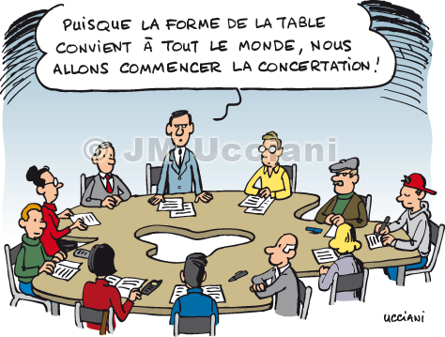
Comment définir un sens commun pour les 4 valeurs choisies ? Que faisons-nous déjà? Qu’est-ce qui est commun et transversal dans nos différents services?
3° étape: De « valeurs bateaux » à des références signifiantes
Exemples de moyens:
Répartition en petits groupes représentatifs de l’ensemble
4 ateliers pour 4 valeurs: chaque groupe passant d’un atelier
à l’autre.
Dans chaque atelier, une tâche spécifique:
ex. - 3 mots/valeur
- 3 Phrases idées- maîtresses/valeur
- 1 slogan/valeur
- …..

Slide 11
4° étape: De la réflexion à l’action!
Comment rendre possible le travail quotidien selon nos convictions ainsi exprimées ?
Vers quoi voulons-nous tendre ensemble?
Comment vivre de ces valeurs en interne avant de les partager à l’extérieur?
En parler c’est bien mais les vivre, c’est mieux!
Exemples de moyens
Répartition en petits groupes aléatoires
Réalisation d’ un chef d’œuvre (ex. de support: un trèfle)
Dans chaque feuille, illustration des 4 valeurs de manière originale. Parmi les 4, en choisir une à représenter sous forme d’un souhait, une attente, une espérance … à prolonger et/ou promouvoir durant l’année
Partage en grand groupe: présentation des chefs d’œuvre à l’ensemble
Valeur 1
Valeur 2
Valeur 3
Valeur Rêve

Slide 12
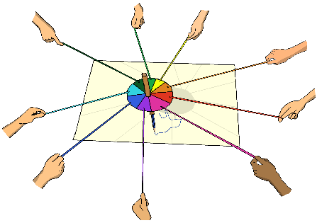
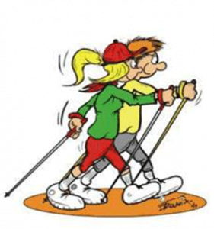
L’écoute: un « incontournable » pour pratiquer les 4 valeurs choisies
Expérimenter que l’écoute est un moyen largement transversal, utile, efficace, voire efficient, « incontournable », au sens que s’il est absent, il devient impossible de pratiquer les valeurs choisies
Recette
Prendre un grand sac de Bienveillance……………….
Ajouter une pincée de Reformulation……………….
Verser un soupçon d’A-priori favorable……………….
Mélanger avec douceur et attention ……………….
Pétrir et laisser reposer avec un regard attentif ….
Cuire en prenant le temps nécessaire……………….….
Exemple de moyens:
Animations ludiques
Respecter l’écoute de l’autre
S’écouter pour être solidaires
Favoriser l’épanouissement de l’autre par l’écoute
Accueillir l’autre, apprendre à le connaître en l’écoutant

Slide 13
Confronter nos valeurs au regard de nos références chrétiennes
Exemple de moyen:
Conférence de Jean-Pol Gallez, théologien
L’écoute au cœur de notre tradition judéo-chrétienne
Écouter la révélation, écouter pour se relier aux autres, écouter pour agir.
L’écoute de Jésus
Se faire « hospitalier », se mettre en posture d’apprentissage, créer un espace de liberté et une proximité bienveillante.

Slide 14
5°étape: Mise en mots de notre Credo des 4 valeurs
Nous croyons …. et
nous nous engageons …..
Nous croyons …. et
nous nous engageons …..
Nous croyons …. et
nous nous engageons …..
1) Ecriture d’un texte « accrocheur » à partir des 3 idées-maîtresses dégagées pour chacune des 4 valeurs
Des ………………………… pour ………………………….
De …... …………………….. pour ………………………….
Du …………………………….pour …………………………..
Des ………………………… pour ………………………….
De …... …………………….. pour ………………………….
Du …………………………….pour …………………………..
Là où …. que nous.....
Que nous ne cherchions pas tant à …. .. qu'à …
Car c'est en .. que nous …..
Là où …. que nous.....
Que nous ne cherchions pas tant à …. .. qu'à …
Car c'est en .. que nous …..
Exemples de moyens
- Répartition en petits groupes libres
- Chaque groupe remplit des textes lacunaires en s’inspirant des 3 idées-maîtresses choisies

Slide 15
2) De l’ébauche au texte final
5°étape (bis): Mise en mots du Credo des 4 valeurs
Exemple de moyens:
A partir des textes lacunaires réalisés par les différents groupes,
rédaction finale du texte du Credo
par une petite équipe

Slide 16
6°étape: Garder trace et partager notre Credo
Création de supports « symboliques »
permettant de visualiser
les 4 valeurs
Exemples de supports
Affiches
Cube des 4 valeurs
Boussole des 4 valeurs et leur slogan
Développement du cube en une croix
(nos références chrétiennes)
Montage PP musical illustrant le texte du Credo

Slide 17
Les communautés chrétiennes sont à l’écoute de l’enseignement du Christ et des apôtres, partagent leurs biens, mettent tout en commun, se réunissent et célèbrent ce qu’elles vivent . (cfr Actes 2, 42-47)
La spécificité de notre réseau ne tient pas d'abord aux valeurs prônées, mais aux
ressources mobilisées pour les fonder et les pratiquer,
à savoir l'Évangile et sa tradition.
« Une référence n’est vivante que si elle est mise en jeu et en pratique dans la vie réelle».
Pour poursuivre ensemble une action cohérente, nos services ont à cœur de faire vivre,
dans leurs propos, leurs attitudes et leurs modes de relations,
l‘esprit qui les anime .
(cfr Missions de l’école chrétienne)

